Slide 1

RuyiSDK 支持矩阵 RISC-V 软件包支持情况矩阵自动化测试工具总结
丁丑小队 255

Slide 2
报告内容
RuyiSDK 支持矩阵: RISC-V 软件包支持情况矩阵 lintestor 功能
实现的功能 & 做了什么
遇到了什么问题
未来计划

Slide 3
实现的功能 & 做了什么
Lintestor 是一个基于 Rust 的自动化测试系统，支持多发行版（目前只是设计上）和多个软件包的自动化测试。
功能
通过 SSH 调度测试任务并执行
汇总测试报告
生成 Markdown 格式的测试结果总结矩阵（类似 tarsier-meta/report/info.md at main · isrc-cas/tarsier-meta (github.com)）
255doesnotexist/lintestor: Yet another Debian package tester (mainly for RISC-V) (github.com)

Slide 4
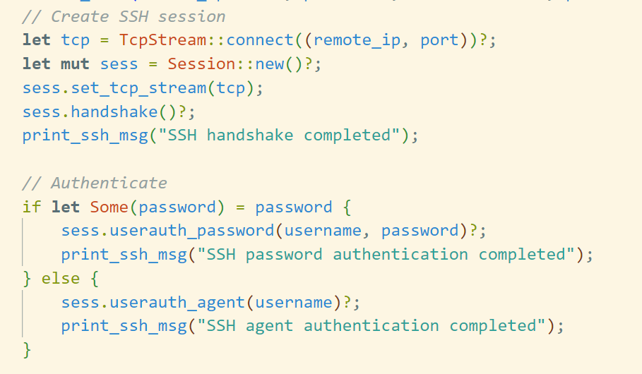
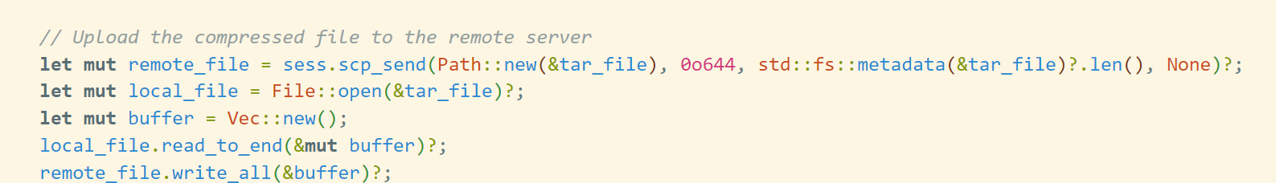
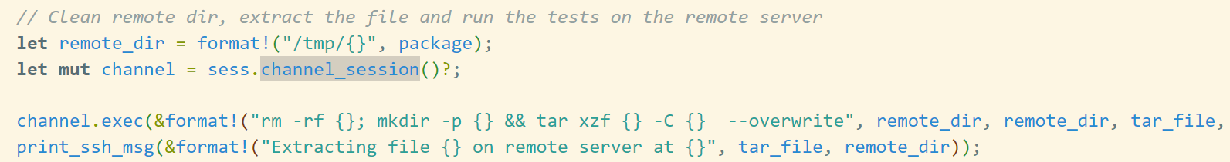
通过 SSH 调度测试任务并执行
基于 ssh2::Session 开发了 ssh 连接与测试功能
1. 创建 SSH 会话并进行握手。
2. 使用密码或 SSH 代理进行身份验证。
3. 压缩本地测试目录，并创建一个 TempFile 实例以确保临时文件在测试结束后被清理。
4. 将压缩文件上传到远程服务器。
5. 在远程服务器上解压文件并运行测试。
6. 压缩远程测试目录并下载到本地。
7. 解压下载的测试结果，并读取测试报告。
255doesnotexist/lintestor: Yet another Debian package tester (mainly for RISC-V) (github.com)

Slide 5
单软件包测试报告格式 (report.json)
<distro/package_name> 定位到唯一软件包测试结果
{
"distro": "debian",
"os_version": "Linux version 6.9.9-riscv64 (debian-kernel@lists.debian.org) (riscv64-linux-gnu-gcc-13 (Debian 13.3.0-1) 13.3.0, GNU ld (GNU Binutils for Debian) 2.42.50.20240710) #1 SMP Debian 6.9.9-1 (2024-07-13)",
"kernel_version": "6.9.9-riscv64",
"package_name": "apache",
"package_type": "Web Server",
"package_version": "2.4.62-1",
"test_results": [
{
"test_name": "Apache Service Test",
"passed": true
}
],
"all_tests_passed": true
}
用 json 不用 toml，方便简易脚本生成。
支持多项测试结果
255doesnotexist/lintestor: Yet another Debian package tester (mainly for RISC-V) (github.com)

Slide 6
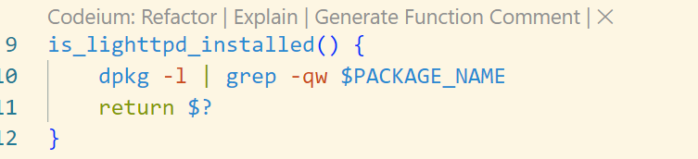
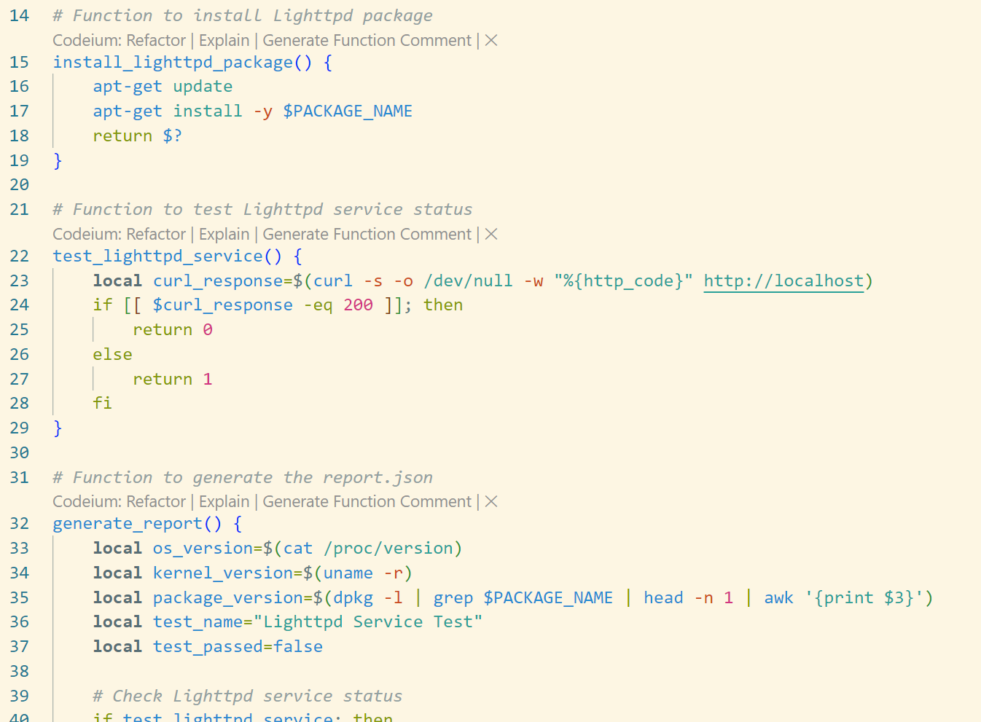
依赖管理
如未检测到必须的包和运行环境，在测试脚本中自动安装相关依赖’
依赖报错无法解决将报告测试无法运行问题，具体表现为一个❓
后期可能将此功能解耦至配置文件中
255doesnotexist/lintestor: Yet another Debian package tester (mainly for RISC-V) (github.com)

Slide 7
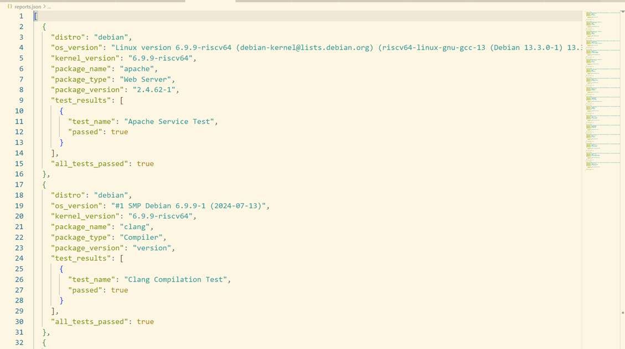
汇总测试报告 (reports.json)
目前来讲，只是把前文的全部 report.json 内容打包放在同一个文件里了。
也方便后续处理。
255doesnotexist/lintestor: Yet another Debian package tester (mainly for RISC-V) (github.com)

Slide 8
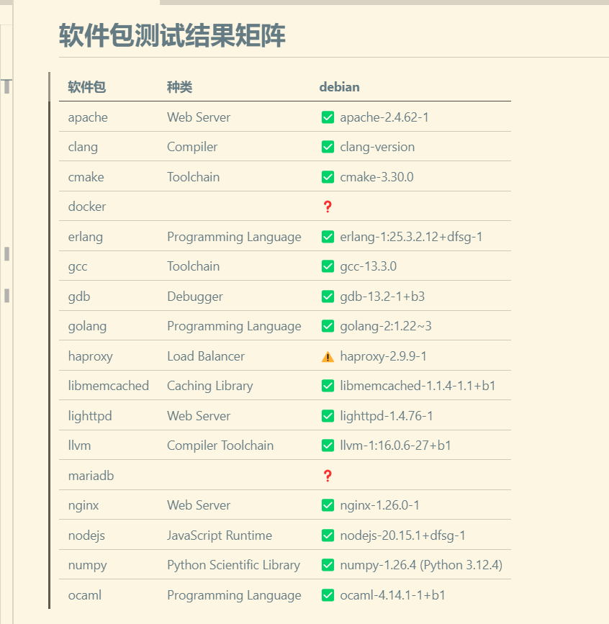
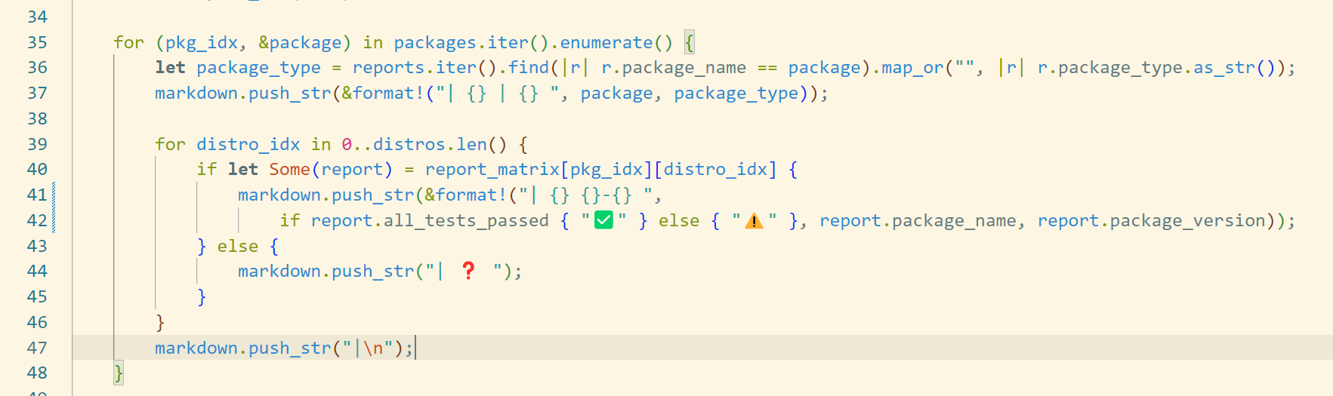
生成 Markdown 格式的测试结果总结
255doesnotexist/lintestor: Yet another Debian package tester (mainly for RISC-V) (github.com)

Slide 9
GitHub Actions 自动化测试
Working in progress…
正尝试准备好预部署 RISC-V QEMU 环境镜像便于 GitHub Actions 定期触发拉取
基于 QEMU 的 RISC-V 各类发行版包测试工具
愿景：实现半无人托管这部分自动化测试内容
255doesnotexist/lintestor: Yet another Debian package tester (mainly for RISC-V) (github.com)

Slide 10
解决了什么问题
tarsier-meta/report/info.md at main · isrc-cas/tarsier-meta (github.com)
部分完成对原有软件包支持情况矩阵的接续工作
原有工作仅在生成报告环节有自动化，lintestor 使得部分测试到结果矩阵的过程也可自动化处理

Slide 11
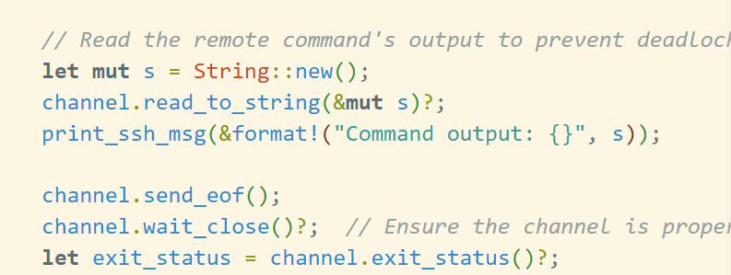
遇到了什么问题
ssh2 库在发送下一命令前最好先读取完当前缓冲区 (send/wait_eof)，否则可能出现未知错误
部分软件包完整 autopkgtest 测试项庞杂、笨重费时，又有部分软件包并未附带 autopkgtest。因此自动化测试部分无法复用 autopkgtest 内容。目前写的测试脚本基本只验证了软件包最基本的功能是否正常。
带 GUI 图形化程序无法通过 SSH 接口测试，考虑使用其他方法。

Slide 12
遇到了什么问题
部分待测试包与包之间存在互相依赖关系
如 python3 与 numpy，且系统自带软件源获取的 python 无法安装 pip 包
安装 python3-numpy 可行但版本太旧
--break-system-packages（作用不大，且脏）
可用解决方案：pipx or 创建 venv

Slide 13
遇到了什么问题
对于 docker：
sudo apt install docker.io
各开发板支持的虚拟化方式可能有差异
在 QEMU 上过测并不代表都可用，仍需人工验证

Slide 14
未来计划
将下载、准备、启动对应 riscv qemu 发行版虚拟机任务整合到 lintestor 配置文件中免去人手干预
部分软件包完整 autopkgtest 测试项庞杂、笨重费时，又有部分软件包并未附带 autopkgtest。因此自动化测试部分无法复用 autopkgtest 内容。目前写的测试脚本基本只验证了软件包最基本的功能是否正常。
带 GUI 图形化程序无法通过 SSH 接口测试，考虑使用其他方法（如 VNC）。
尽量快速填充原表格中对应的包内容，提供与原本同质量的测试监控服务。
允许对一些自动化测试失效的包打上临时通过/失败的标记。并重构导出各类可定制的参数到配置文件。
重构。待矩阵内容成熟后并入 RuyiSDK 支持矩阵 QEMU 部分。

Slide 15
参考资料
tarsier-meta/report/info.md at main · isrc-cas/tarsier-meta (github.com)
255doesnotexist/lintestor: Yet another Debian package tester (mainly for RISC-V) (github.com)
RISC-V公测平台发布 · 在SG2042上玩转docker - SG2042(中文论坛) – Sophgo
ssh2 - Rust (docs.rs)

